Slide 1
Нива5-6 Тема 2.3
Участие в гражданските процеси чрез дигитални технологии
интерактивна ПРЕЗЕНТАЦИЯ
Notes:
Мултимедийна презентация за Нива 5-6, по Тема 2.3 Участие в гражданските процеси чрез дигитални технологии
От Европейска Рамка на дигиталните компетентности с петте области на дигитална компетентност и 21 дигитални умения/ компетентности (DigComp 2.1)
По програма “Развитие на човешките ресурси” към Министерството на труда и социалната политика, съфинансирана от Европейския съюз.

Slide 2
Портали за отворени данни
Според Закона за обществените поръчки, дефиницията за „обществена поръчка“ гласи, че:
„Обществена поръчка е придобиването от един или няколко възложители посредством договор за обществена поръчка на строителство, доставки или услуги от избрани от тях изпълнители, предназначени за обществени цели или за нуждите на публични възложители, а при секторни възложители - за изпълнение на секторни дейности.”
Публичен достъп до обществените поръчки

Slide 3
Портали за отворени данни
Придобиването на стоки и услуги за обществени нужди или от публични организации (всички държавни, общински и местни институции) предполага разходването на публични средства. Tова са пари от:
държавния бюджет, местния или общински бюджет, средства на т.нар. бюджетни организации и предприятия
предоставени средства от европейските фондове и програми
средствата за секторите на водоснабдяване, енергетика, транспорт и пощенски услуги.
Публичен достъп до обществените поръчки

Slide 4
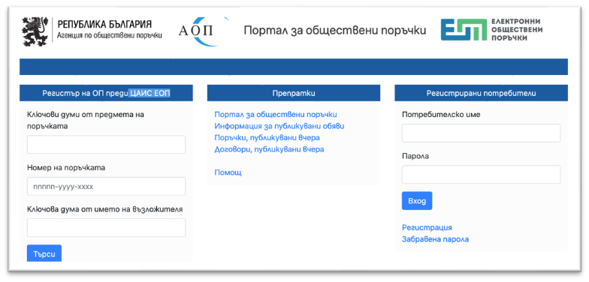
Портали за отворени данни
Публичен достъп до обществените поръчки

Slide 5
Портали за отворени данни
ЦАИС ЕОП
Архив на ОП в ДВ
Регистър, действащ преди въвеждането на ЦАИС ЕОП
Публичният достъп до обществените поръчки се осъществява чрез:
Публичен достъп до обществените поръчки

Slide 6
Портали за отворени данни
Особености на търсене на информация за Обществени поръчки при:
Обявяване на процедура за ОП
Оповестяване на сключените договори по дадена обявена процедура за ОП
Публичен достъп до обществените поръчки

Slide 7
Портали за отворени данни
Оповестяване на сключените договори по дадена обявена процедура за обществена поръчка
Това означава кой точно е спечелил обявената процедура. Сключените договори може да намерим чрез линка от началната страница на уеб сайта на АОП: „Договори, публикувани вчера“. Тук единствено възможното търсене е по времеви интервал от дати. За сметка на това има възможност за абонамент чрез RSS поток от новини.
Ако трябва да се намери с кого е сключен договор при вече приключила процедура, то в случай, че поръчката фигурира в ЦАИС ЕОП, при отварянето й ще бъде налична и информацията за всички сключени договори, ако има такива.
Публичен достъп до обществените поръчки

Slide 8
Пример с търсене на приключила процедура за Столична община
Примерът е избран произволно. Водещите критерии са:
Процедурата да е приключила
Възложителят да е Столична община
По приключената процедура да има сключен договор

Slide 9
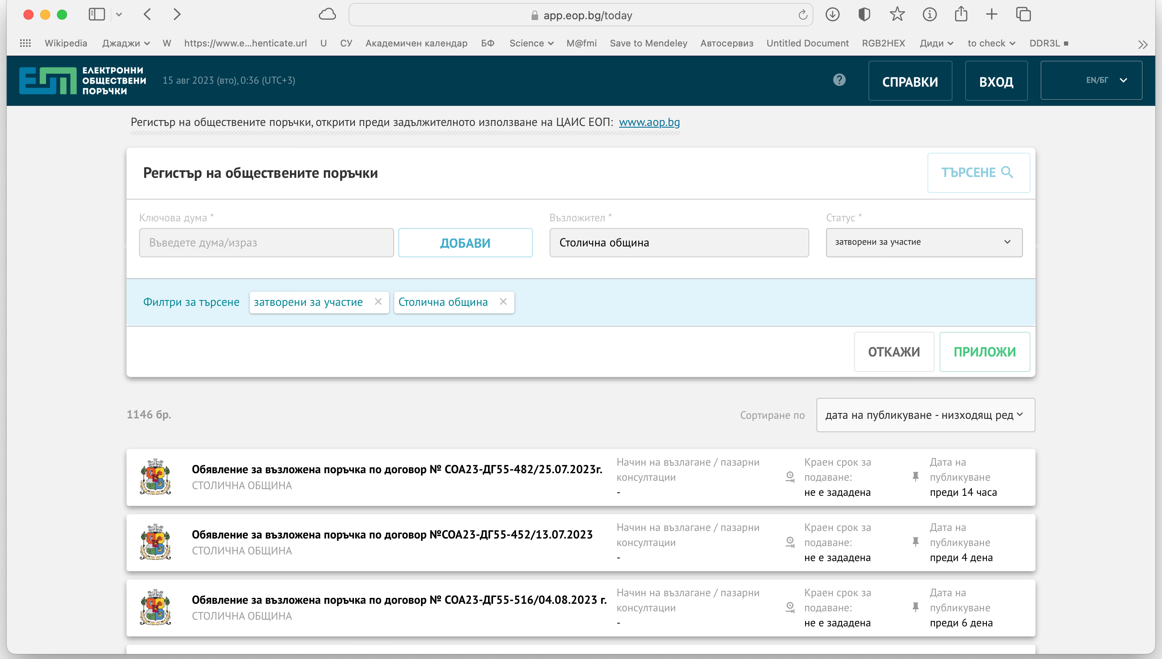
ЦАИС ЕОП
https://app.eop.bg/today
1
2
3
3
2

Slide 10
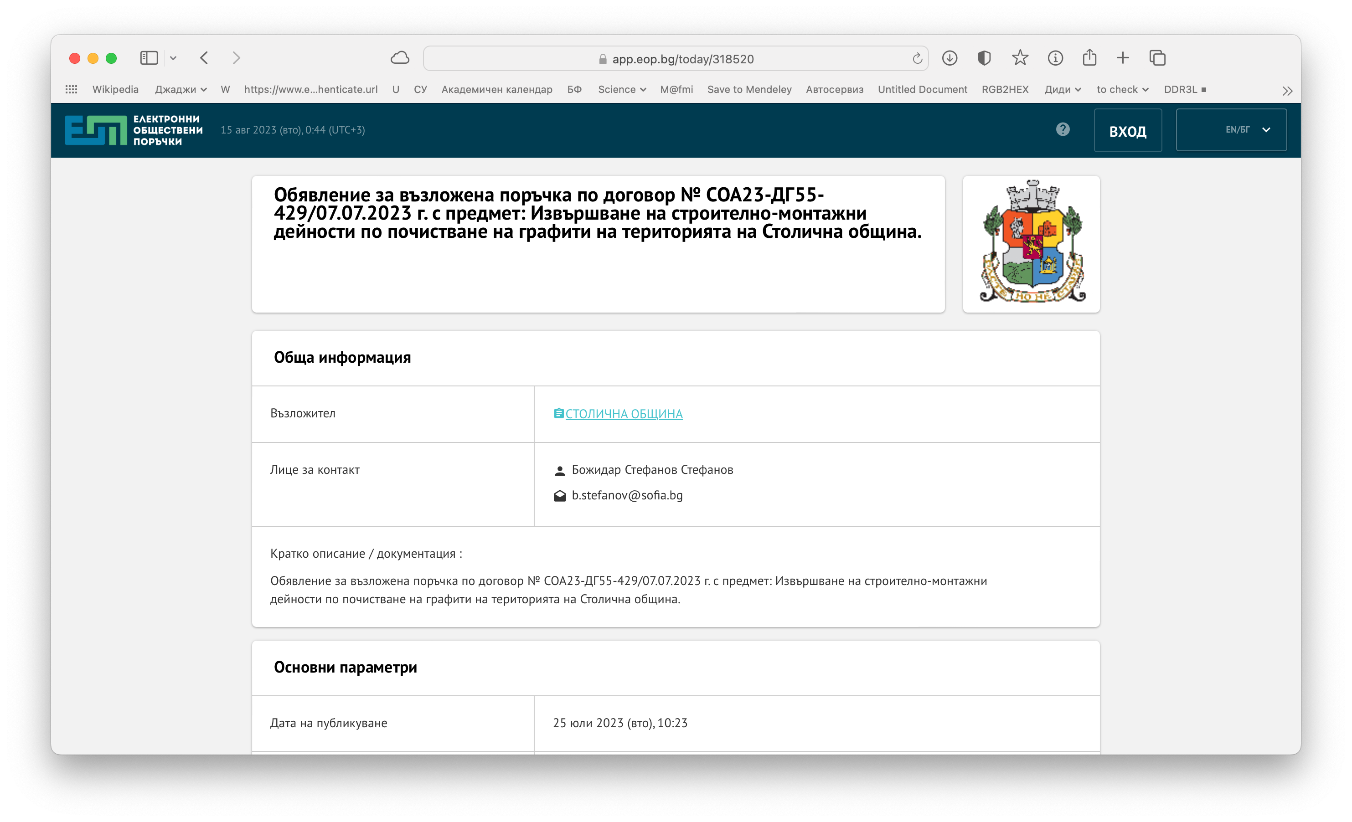
ЦАИС ЕОП
https://app.eop.bg/today
Това е страницата, която се зарежда, след клик върху избраната ОП от списъка

Slide 11
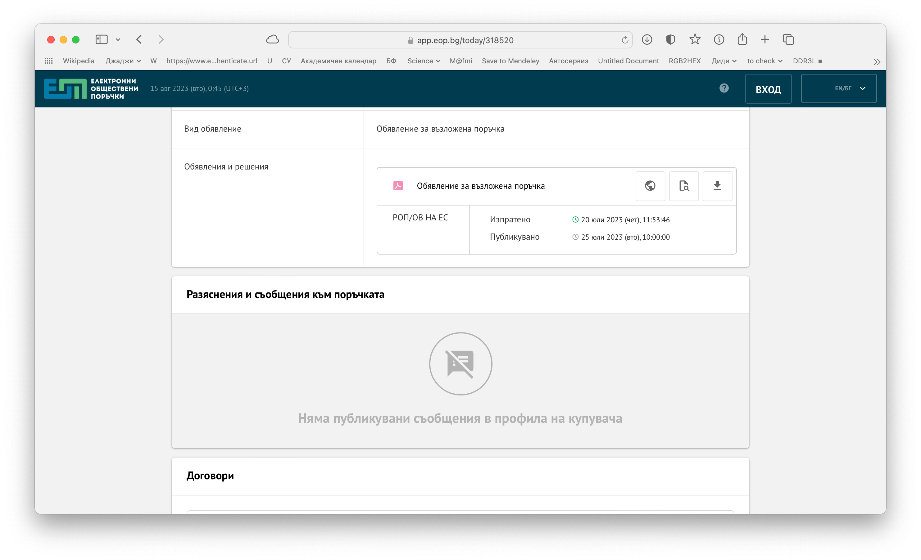
ЦАИС ЕОП
https://app.eop.bg/today
Иконата със земното кълбо препраща към европейския регистър
Следващата икона показва информация за обявената процедура в браузъра
Последната икона позволява изтегляне на текста на процедурата в PDF файл

Slide 12
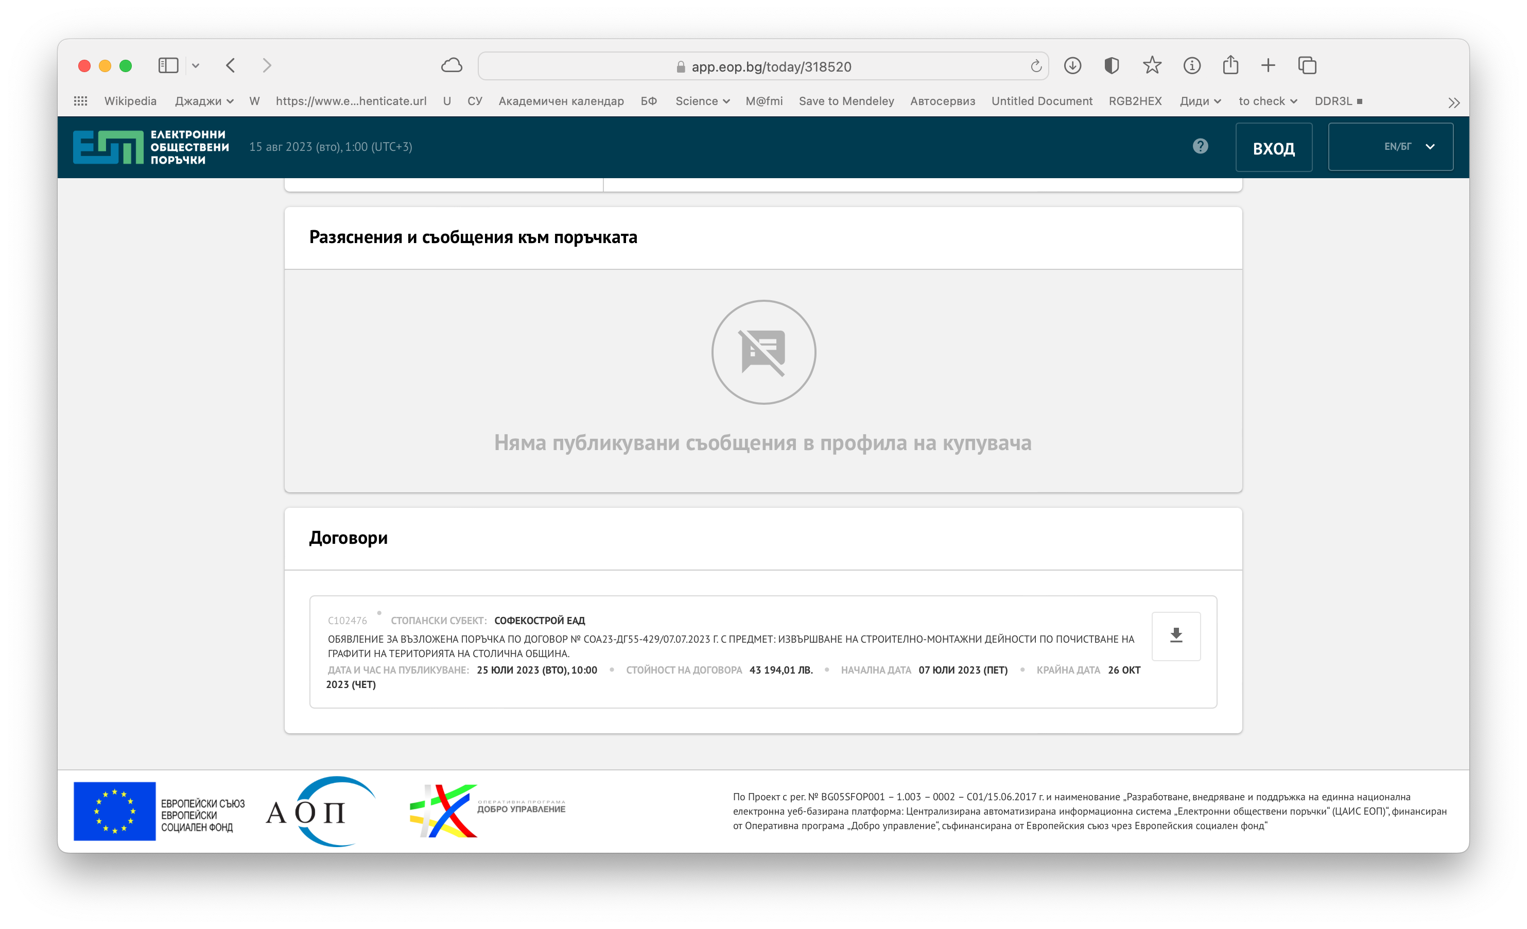
ЦАИС ЕОП
https://app.eop.bg/today
Това е полето, в което може да намерим информация за сключения договор, ако има такъв.
Чрез този бутон може да изтеглим сключения договор

Slide 13
Нива5-6 Тема 2.3
Участие в гражданските процеси чрез дигитални технологии
Край на презентацията
интерактивна ПРЕЗЕНТАЦИЯ
Notes:
Край на мултимедийната презентация от Нива 5-6 по Тема 2.3 Участие в гражданските процеси чрез дигитални технологии
От Европейска Рамка на дигиталните компетентности с петте области на дигитална компетентност и 21 дигитални умения/ компетентности (DigComp 2.1)
По програма “Развитие на човешките ресурси” към Министерството на труда и социалната политика, съфинансирана от Европейския съюз.

